Slide 1
目的
1
評価規準と照らし合わせて、
児童生徒の学習の質を捉える力を伸ばし、
個に応じた指導について考える。

Slide 2
流れ
2
研修の説明 | 5分 | ・研修の目的と流れ ・授業の概要と評価規準
資料の評価と 共有【グループ】 | 15分 | ・評価基準に従って資料を評価 ・グループとして、各資料の評価の確定
資料の再評価と共有【全体】 | 15分 | ・グループで選出した資料を再評価 ・学校としての評価の共有
省察 | 5分 | ・評価の在り方や授業改善につなげたいこと
まとめ | 5分

Slide 3
グループで資料の評価
3
協議
・評価基準に従って
資料をＡ・Ｂ・Ｃで評価しましょう。
・付箋（○色）に評価を記入し、
資料に貼りましょう。
・グループとして、各資料の評価を
定めましょう。
15分

Slide 4
グループで資料の評価
4
協議
・評価基準に従って資料をＡ・Ｂ・Ｃで評価しましょう。
・グループとして、各資料の評価を定めましょう。
先生３
Ｂ
資料
先生１
Ａ
先生４
Ａ
先生２
Ｂ
先生５
Ｂ

Slide 5
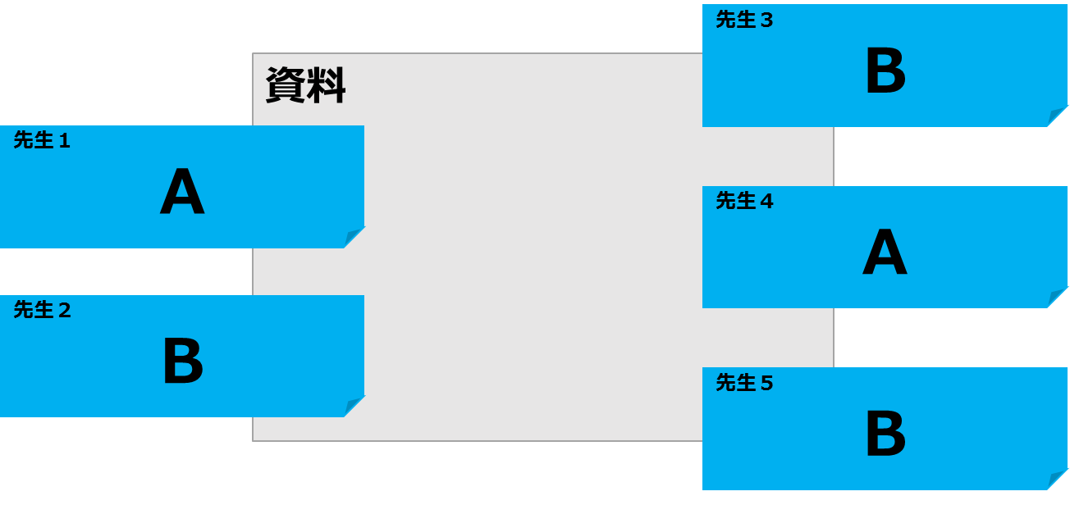
評価が分かれた場合
5
協議
・グループとしての評価を
「Ａ」または「Ｂ」のいずれかに定め、
判断した理由を明らかにしましょう。
・判断に迷った資料を各グループで１つ選出し、
全体協議で再評価し、
全体としての評価を定めましょう。

Slide 6
全体で資料の再評価
6
協議
・選出した資料について、
互いに理由を伝え合い、協議し、
全体としての評価を定めましょう。
15分

Slide 7
省察とまとめ
7
省察
児童生徒の学習の質を捉えるための
評価の在り方や
授業改善につなげたいことなどを考え、
付箋（○色）に記入しましょう。
5分

